Slide 1
Магнітний запис інформації
Підготувала учениця 11 класу Степанова Тетяна

Slide 2
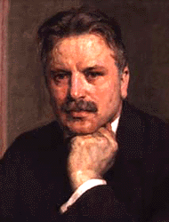
Введення
Перші вказівки на можливість реєстрації електричних сигналів на магнітному носії відносяться до 1887 р. (П. Жане) - 1888 р. (О. Сміт). Однак, перший діючий апарат для магнітного запису і відтворення звуку був створений датським інженером Вольдемаром Поульсеном.

Slide 3
Апарат був названий телеграфоном і був запатентований в 1898 році. В якості носія в апараті був використаний сталевий дріт діаметром 0.5 - 1.0 мм, намотаний на немагнітний циліндр, діаметр якого 120 мм і довжина 380 мм. т

Slide 4
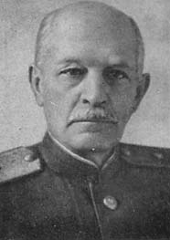
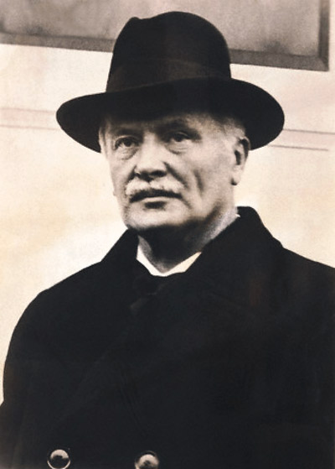
У 1925 р. І. Крейчману (СРСР) і в 1928 р. Ф. Пфлеймеру (Німеччина) були видані патенти на носій у вигляді гнучкої немагнітної стрічки, на яку завдано робочий шар з феромагнітного порошку.
З 1932 р. стрічку почали робити з ацетілцелулези, а робочий шар - з карбонільного заліза.

Slide 5
“Дніпро” ( перший магнітофон)
Апарат для запису сигналів на порошкові стрічки отримав назву магнітофон. Професійна апаратура магнітного запису почала використовуватися в радіомовленні з 40-х років.

Slide 6
З 1956 р. магнітофони почали застосовувати для запису телевізійних програм

Slide 7
У 1963 р фірма «Philips» розробила і випустила компакт-касету, з'являються касетні магнітофони. У 1967 р. випущений перший в СРСР касетний магнітофон «Десна».

Slide 8
У 1965 р. в технічній лабораторії японської радіомовної компанії NHK розпочато планомірні дослідження системи звукозапису із застосуванням імпульсно-кодової модуляції, а в 1967 р. продемонстрований перший у світі цифровий звукозаписний апарат.

Slide 9
У другій половині 80-х р.р. з'являються побутові відеомагнітофони (перший вітчизняний відеомагнітофон побутового призначення - «Електроніка ВМ-12»). У 1987 р. прийнятий стандарт на систему цифрового запису R - DAT (Digital Audio Tape) і почався продаж цифрових магнітофонів.

Slide 10
У цей же час завдяки спільним зусиллям фірм PHILIPS та SONY розроблений стандарт оптичного запису сигналів накомпакт-диск (CD) і розпочато випуск відповідної апаратури. Система «компакт-диск» (а згодом і система DVD) почала витісняти системи магнітного запису.

Slide 11
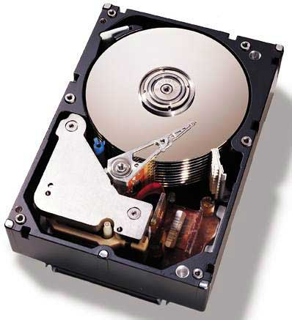
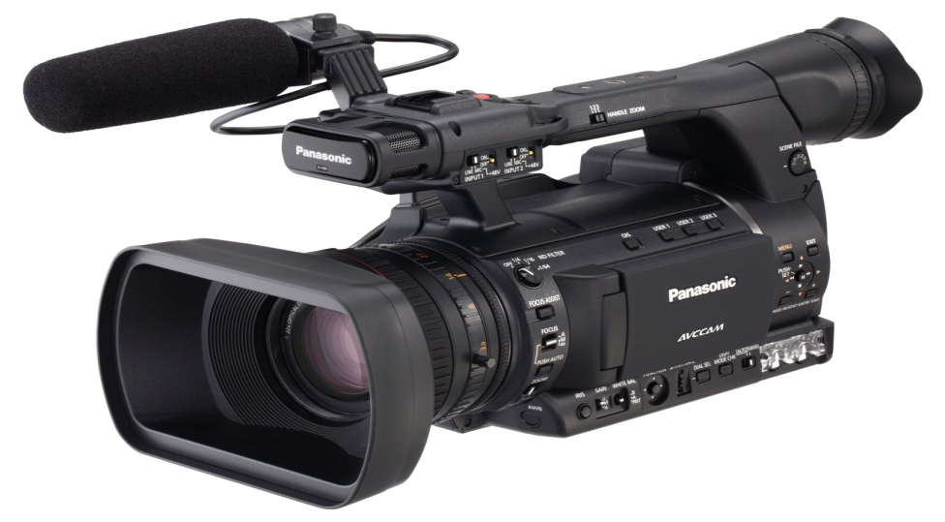
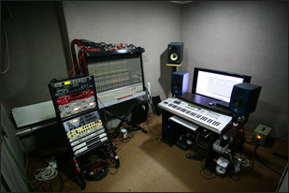
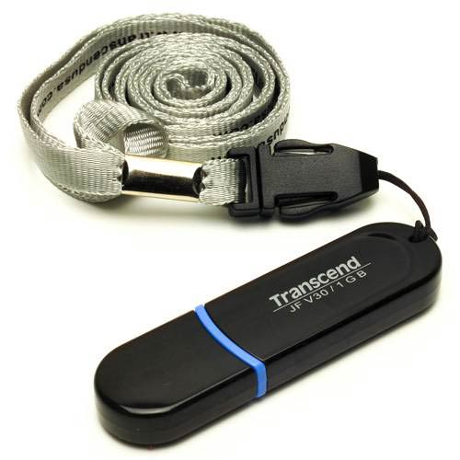
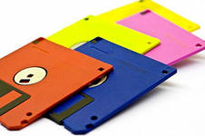

Slide 12
Властивості магнітного запису:
магнітна запис дозволяє негайно відтворити записаний сигнал (наприклад, для контролю якості запису);
забезпечує високу якість запису;
допускає практично нескінченно велику кількість повторних відтворень без втрати якості;
простота експлуатації апаратури;
можливість монтажу фонограм;
можливість тиражування;
можливість тривалого зберігання;
найнижча вартість виробництва запису.

Slide 13
Недоліки магнітного запису:
наявність спотворень за рахунок копіреффекта;
відносно невеликий термін служби магнітних головок через абразивні дії носія;
можливість погіршення якості і, навіть, повного знищення запису при впливі зовнішніх магнітних полів, різких змін температури або механічних впливів.

Slide 14
Дякую за увагу

